Slide 1

Informática, Programación y Soporte Técnico.
Laboratorio.
II
Capacitación Informática
Es pues la fe la certeza de lo que se espera y la convicción de lo que no se ve. Hebreos 11.1

Slide 2

Introducción.
Este trabajo es un informe práctico acerca del origen de las computadoras, clasificándolas por generaciones, cada generación viene dada por cambios y mejoras tecnológicas, pero antes de hablar de cada generación debemos conocer algo de la historia que llevo a construir la 1era computadora. Por siglos los hombres han tratado de usar fuerzas y artefactos de diferente tipo para realizar sus trabajos, para hacerlos mas simples y rápidos. La historia conocida de los artefactos que calculan o computan, se remonta a muchos años antes de Jesucristo. Dos principios han coexistido con la humanidad en este tema. Uno es usar cosas para contar, ya sea los dedos, piedras, conchas, semillas. El otro es colocar esos objetos en posiciones determinadas. Estos principios se reunieron en el ábaco, instrumento que sirve hasta el día de hoy, para realizar complejos cálculos aritméticos con enorme rapidez y precisión.

Slide 3
Informática

Slide 4
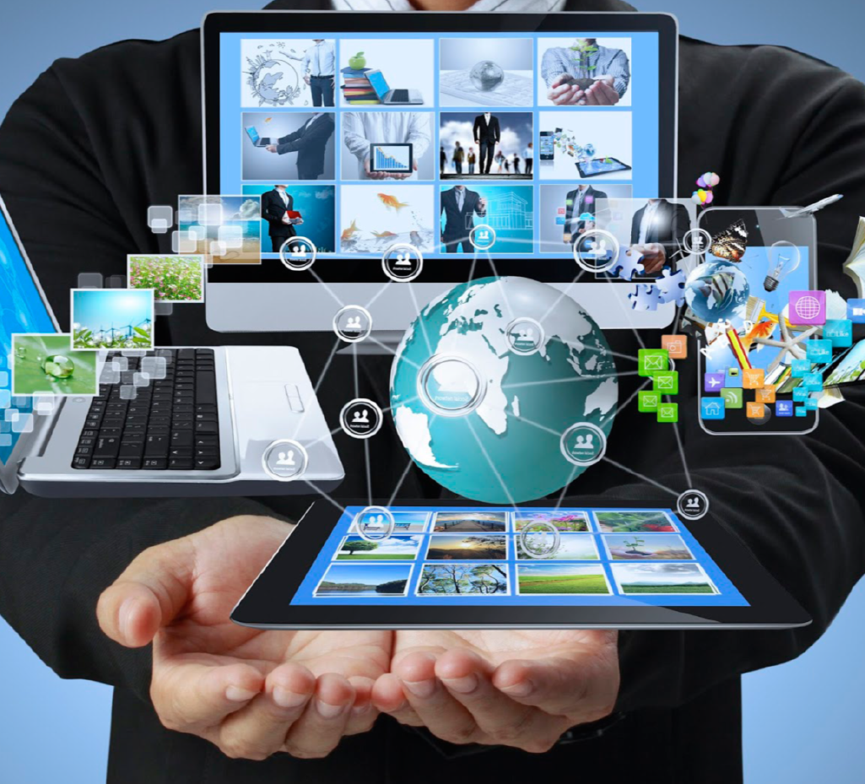
Informática
La informática, también llamada computación, ​ es una ciencia que administra métodos, técnicas y procesos con el fin de almacenar, procesar y transmitir información y datos en formato digital.

Slide 5
Programación

Slide 6
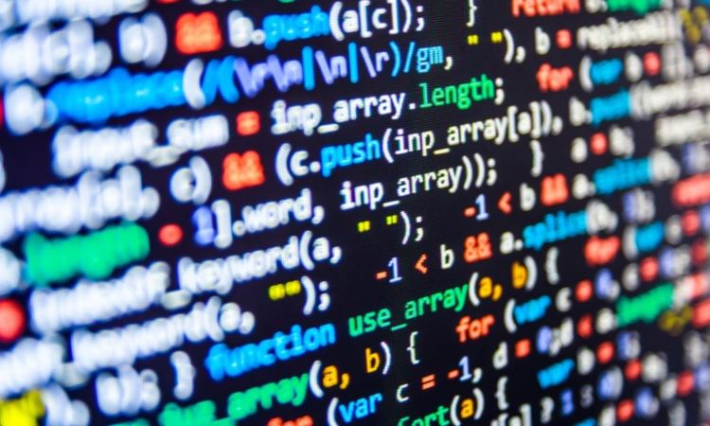
Programación
La programación es un proceso que se utiliza para idear y ordenar las acciones que se realizarán en el marco de un proyecto; al anuncio de las partes que componen un acto o espectáculo; a la preparación de programar.

Slide 7
Soporte Técnico.

Slide 8
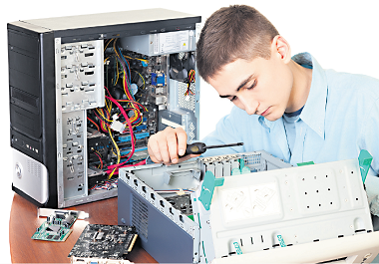
Soporte Técnico
La asistencia técnica o soporte técnico es un rango de servicios por medio del cual se proporciona asistencia a los usuarios al tener algún problema al utilizar un producto o servicio, ya sea este el hardware o software de una computadora de un servidor de Internet, periféricos, artículos electrónicos, maquinaria, o cualquier otro sistema informático.

Slide 9
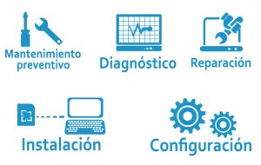

Slide 10
Conclusiones.
El presente trabajo hemos analizado el objetivo que tienen la introducción a la informática el cual es: mostrar al estudiante lo que será en adelante la pieza fundamental de su estudio como es el computador. Su historia como nace y como va evolucionando a través del tiempo, y como se va aplicando tecnológicamente a nivel de redes y computadores individuales.
La informática está presente prácticamente en toda actividad humana, directa o indirectamente. Por eso, ha adquirido tanta relevancia que es imprescindible la preparación de los niños y jóvenes, no sólo en el uso de la computadora y en el desarrollo de ciertas habilidades prácticas en este campo, sino en la comprensión de su funcionamiento y en la valoración de su potencial, así como en el conocimiento de sus limitaciones y los riesgos que le acompañan.
El mundo de la alta tecnología nunca hubiera existido de no ser por el desarrollo del ordenador o computadora. Toda la sociedad utiliza estas máquinas, en distintos tipos y tamaños, para el almacenamiento y manipulación de datos. Los equipos informáticos han abierto una nueva era en la fabricación gracias a las técnicas de automatización, y han permitido mejorar los sistemas modernos de comunicación. Son herramientas esenciales prácticamente en todos los campos de investigación y en tecnología aplicada.

Slide 11
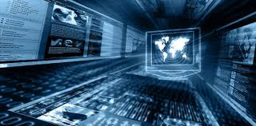
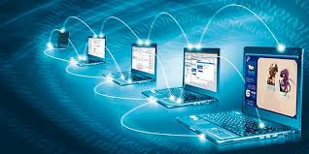
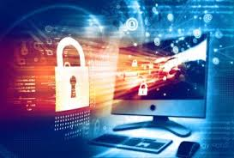
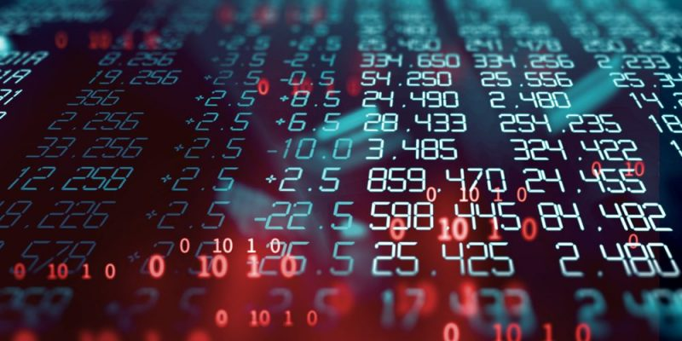
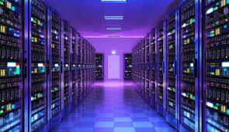
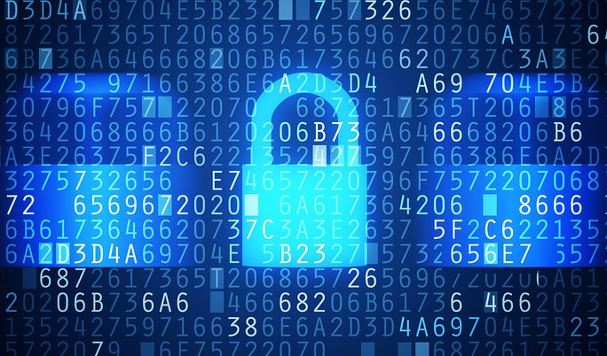

Slide 12
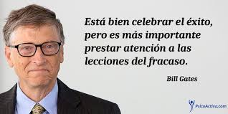

Fin de la Capacitación sobre temas de informática.

